Slide 1
Бөлім тақырыбы:
XIV-XVI ғасырдың бірінші жартысындағы ортағасырлық еуропалық қоғам
Сабақ тақырыбы:
“Қара індет не себепті” жылдам таралды?

Slide 2
Оқу мақсаты:
6.2.4.1 адам өміріндегі қоршаған орта туралы білімнің рөлін түсіндіру
Бағалау критерийлері:
- Қара індеттің таралу себептерін анықтау

Slide 3
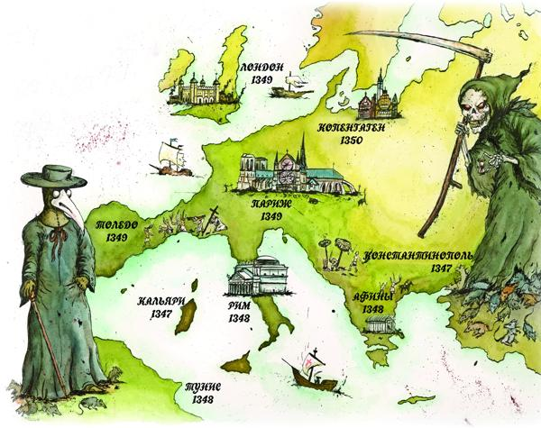
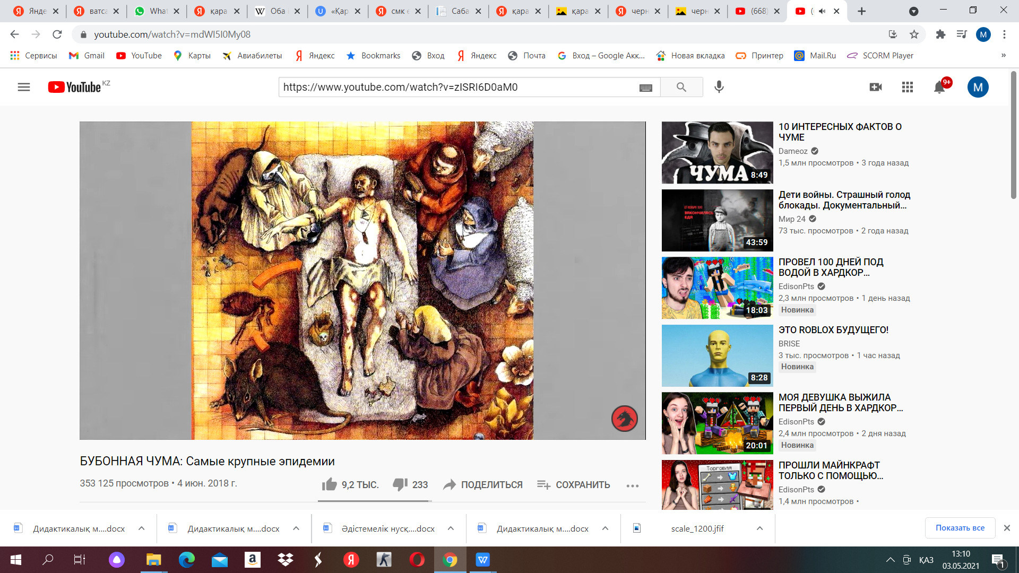

Slide 4
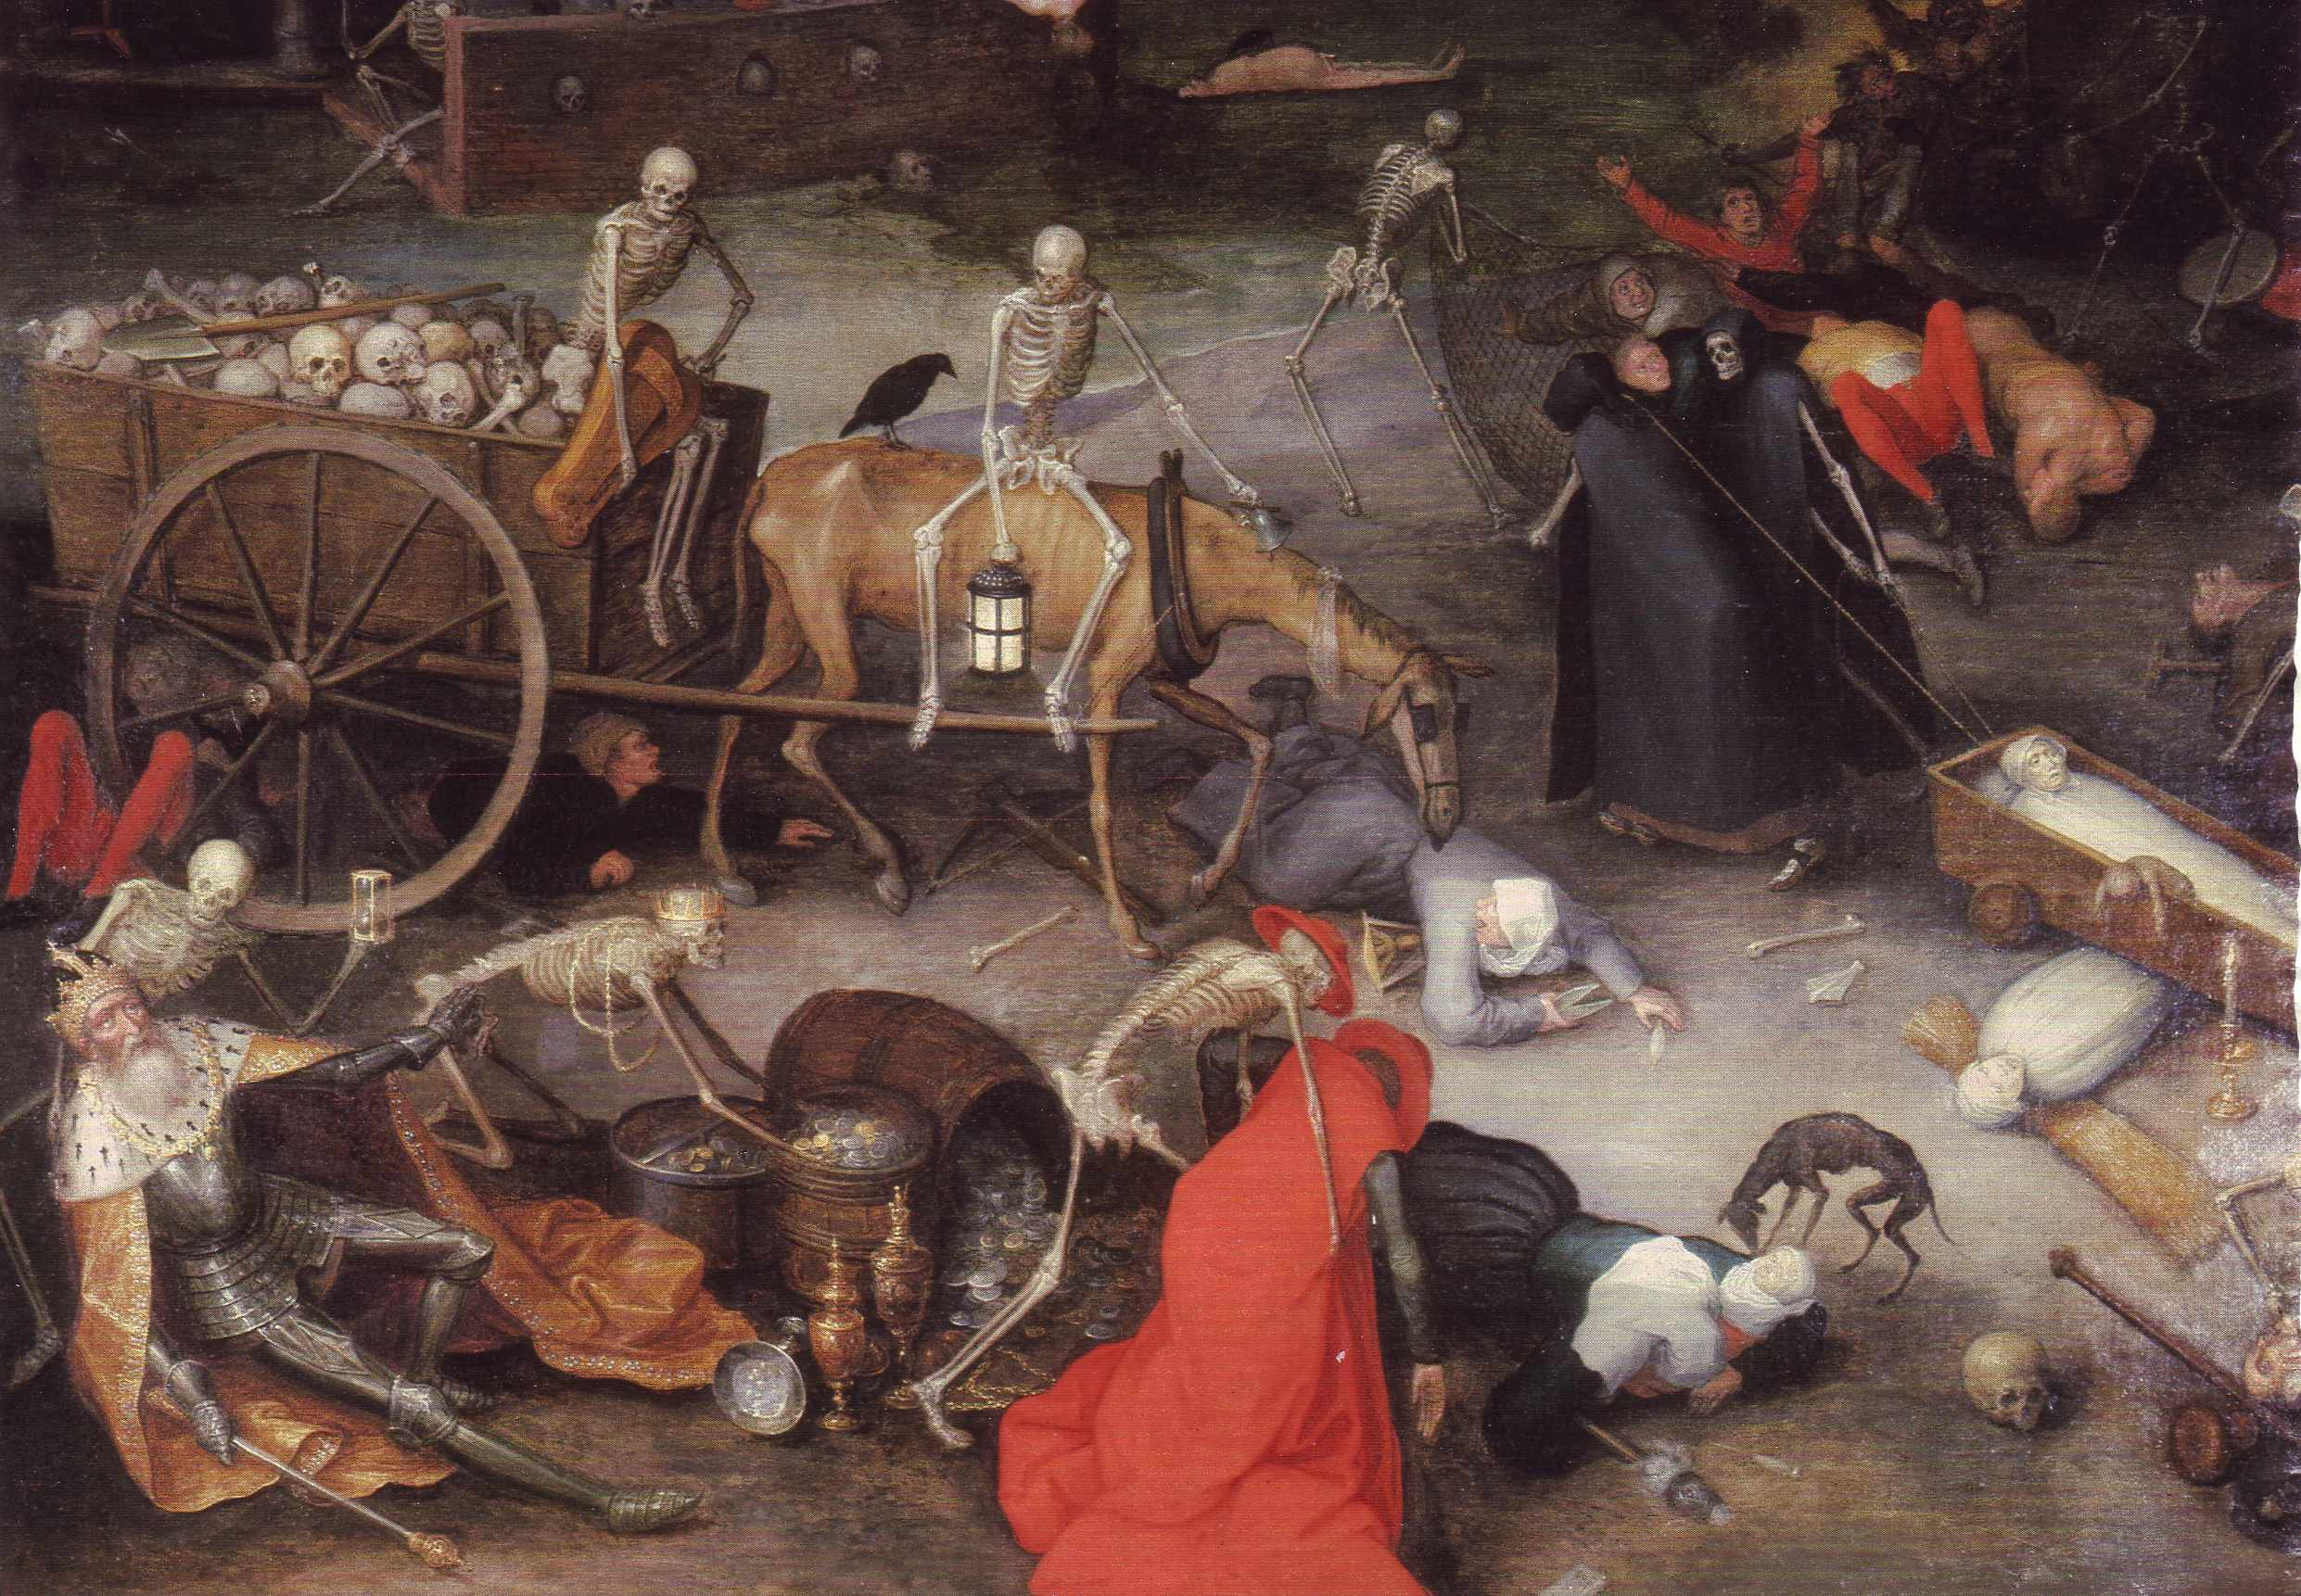
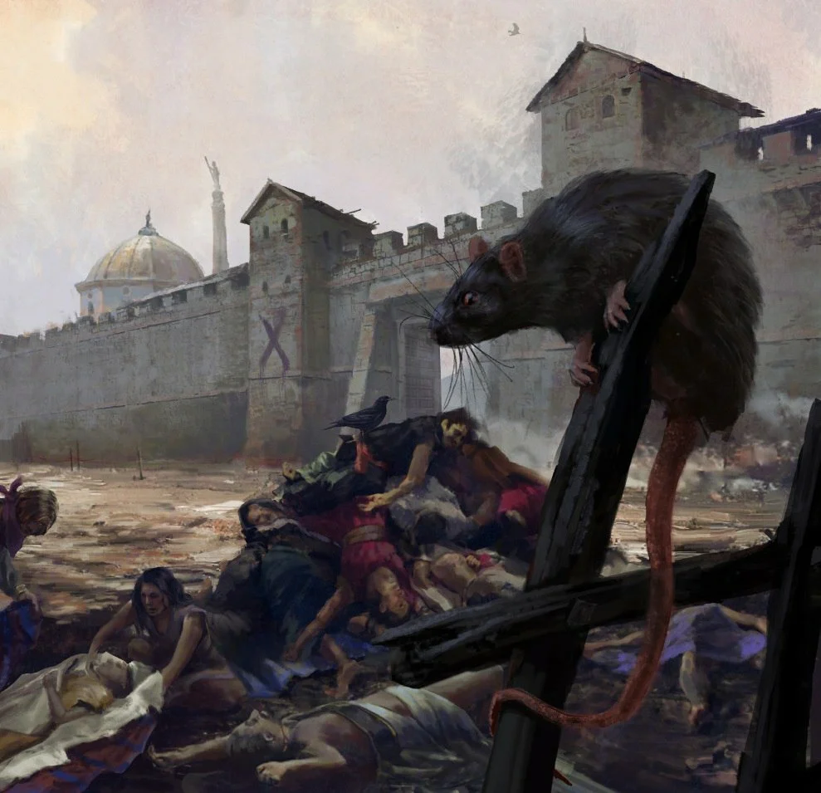
Қара індеттің жылдам таралу себептері

Slide 5
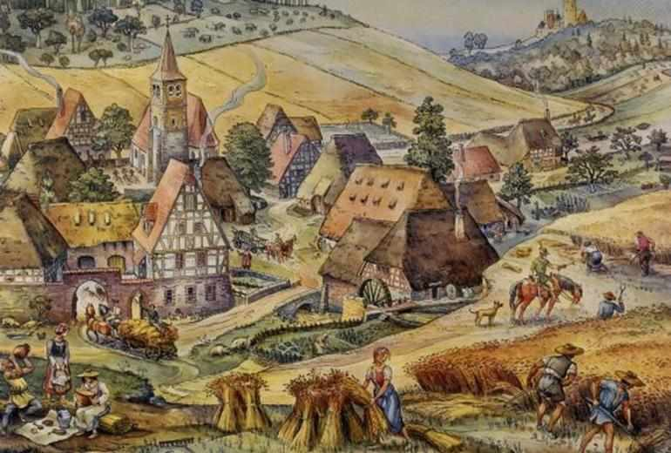
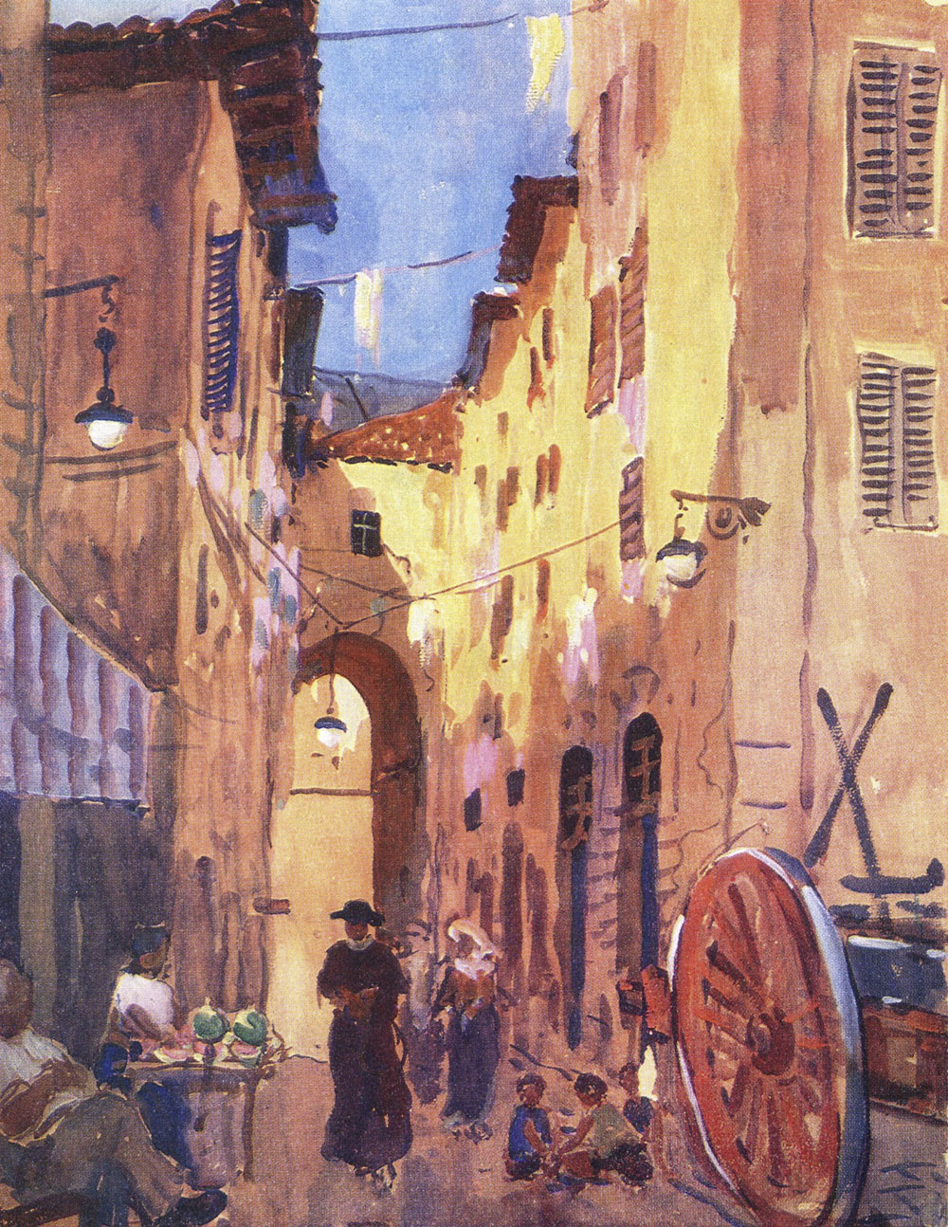

Slide 6
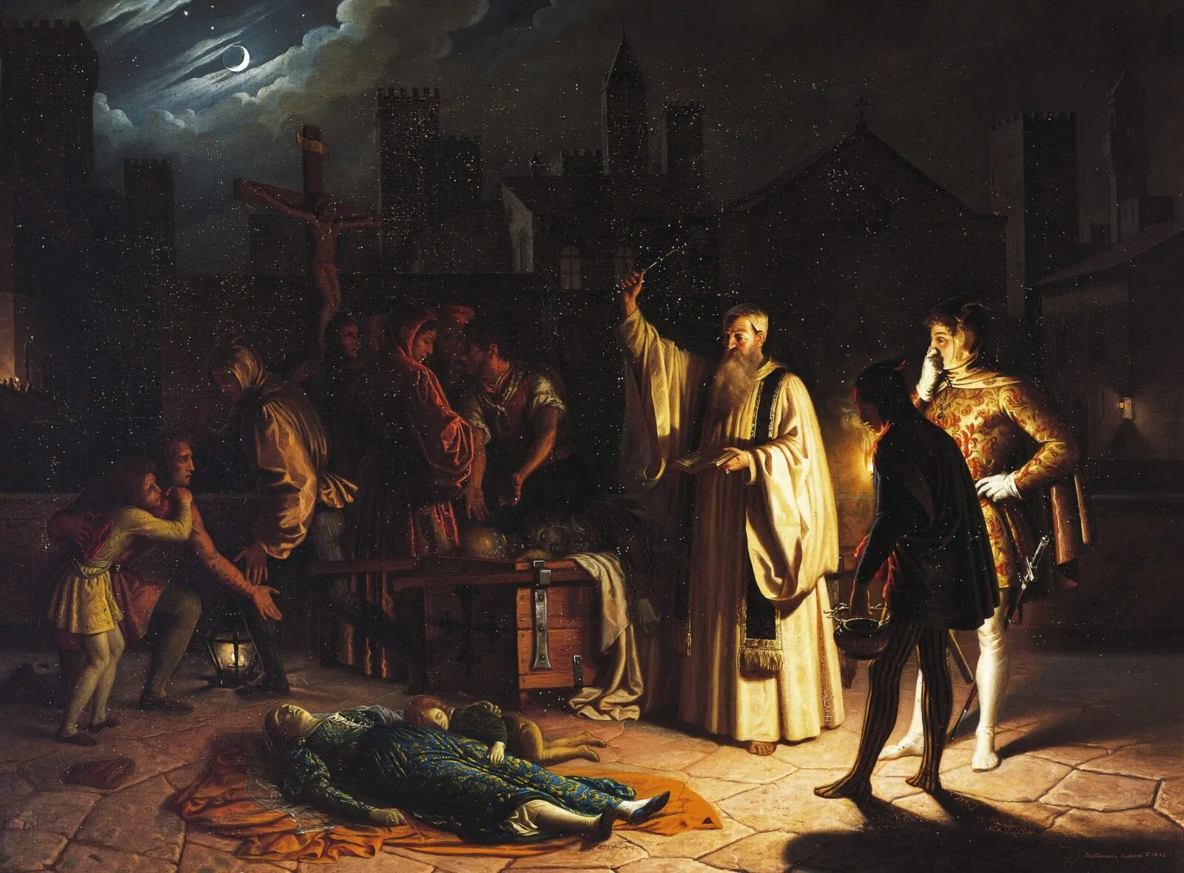

Slide 7
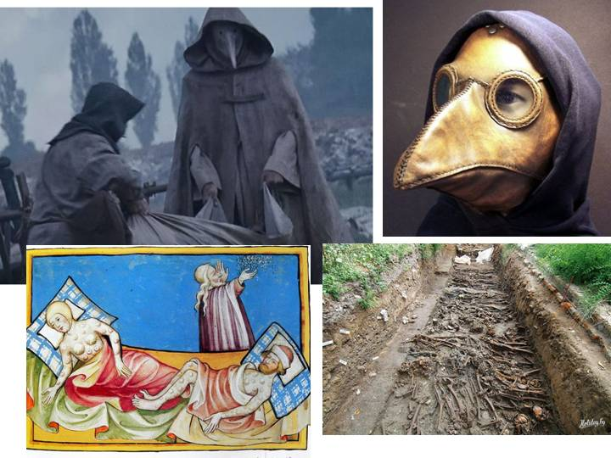

Slide 8
1-тапсырма
Кестемен жұмыс
№ | тізім | әлеуметтік | экономикалық | санитарлық- гигиеналық
1
2
3
4
Крест жорықтарың саяси себебі | Крест жорықтарың әлеуметтік-экономикалық себебі | Крест жорықтарың діни себебі
№ | Крест жорықтары | Уақыты | Нәтижесі
1
2
3
4
№ | Крест жорықтары | Уақыты | Нәтижесі
1
2
3
4
Крест жорықтарың саяси себебі | Крест жорықтарың әлеуметтік-экономикалық себебі | Крест жорықтарың діни себебі
Діни
Крест жорықтарың саяси себебі | Крест жорықтарың әлеуметтік-экономикалық себебі | Крест жорықтарың діни себебі
Дескриптор:
-Кесте бағандарына сәйкес келетін індет себептерінің тізімін жазады;
-Қара індеттің әлеуметтік себебін белгілейді;
-Қара індеттің экономикалық себебін белгілейді;
-Қара індеттің санитарлық-гигиеналық себебін белгілейді;
-Қара індеттің діни себебін белгілейді;

Slide 9
1-тапсырма
Жауабы
№ | тізім | әлеуметтік | экономикалық | санитарлық- гигиеналық
1 | Ауыз су және лас суға арналған құбырлардың жоқтығы |  | +
2 | Індет жасалған күнәға байланысты дегенге сенім
3 | Жуындыны көшеге аяқ астына төгіп, қоқысты үй маңына тастады |  |  | +
4 | Азық-түлік тапшылығы болып, аштық басталды | +
Діни
+
Крест жорықтарың саяси себебі | Крест жорықтарың әлеуметтік-экономикалық себебі | Крест жорықтарың діни себебі
Византиның ауыр саяси жағдайы: печенег тайпалары ауыр соққы берді.Түрік-салжұқтар Таяу Шығыстың көп бөлігін басып алды (Сирия, Палестина). | Еуропадағы вассальдық жүйе феодалдардың арасында жер жетіспеушілігіне себеп болды. Еуропада рыцарлар пайда болды, жер иеліктері аз немесе тіпті болмады.Ірі феодалдар Шығыста көп жерлерді иемденуді көздеді. | Иерусалим қаласында Иса табыты орналасқан, қала мұсылмандардың қолында болды.Католик шіркеуі билікті Шығысқа таратуды көздеді.

Slide 10
2-тапсырма
Берілген мәліметтің ақиқат/жалған анықтаңыз
№ | Мәлімет
1 | Еуропада оба індеттіӊ кесірінен 55 тен 300 миллионға дейін адам қайтыс болған.
2 | Пандемия тағы бірнеше рет қайталанған: еӊ ірілері 1361 жылы болды
3 | Қара індетті орта ғасырлық католик шіркеуі адамзатқа күнәлары үшін жіберілген жаза емес деп есептеді.
4 | Ғылым, білім, медецинаның төмен жоғары деңгейде дамыды
5 | Бұл оқиғадан оӊалу үшін Еуропа халықтарына 150 жылдай қажет болды.
1. | 2. | 3. | 4. | 5.
Дескриптор:
- Берілген мәліметтің ақиқат не жалған екенін анықтайды

Slide 11
2-тапсырма
Жауабы
№ | Мәлімет
1 | Еуропада оба індеттіӊ кесірінен 55 тен 300 миллионға дейін адам қайтыс болған.
2 | Пандемия тағы бірнеше рет қайталанған: еӊ ірілері 1361 жылы болды
3 | Қара індетті орта ғасырлық католик шіркеуі адамзатқа күнәлары үшін жіберілген жаза емес деп есептеді.
4 | Ғылым, білім, медецинаның төмен жоғары деңгейде дамыды
5 | Бұл оқиғадан оӊалу үшін Еуропа халықтарына 150 жылдай қажет болды.
1. Ж | 2. А | 3. Ж | 4. Ж | 5. А

Slide 12
Қорытынды
Қара індет туралы білдіңіздер.
Қара індеттің әлеуметтік, экономикалық, санитарлық-гигиеналық, діни себептерін ажырата алдыңыздар.
Мәліметтің ақиқат, жалған анықтай алдыңыздар.

Slide 13
Оқу тапсырмасы
Қара індет тарлмау үшін не істеу керек? Өз ойларыңызды жазып келіңіздер
Кері байланысы

